Slide 1
Sistem de Achiziție, Procesare și Afișare a Temperaturii folosind Microcontrolerul 8051
Nume: Șișca Silviu-Claudiu
An III, gr. 2133

Slide 2
Cuprins
1. Cerința proiectului
2. Diagrama bloc de funcționare
3. Preluarea datelor de la ADC
4. Interpretarea datelor
5. Afișarea datelor pe LCD
6. Simulări

Slide 3
1. Cerința proiectului
Cod C & Assembly
Preluarea, interpretarea și afișarea datelor

Slide 4
2. Diagrama bloc de funcționare
2 etape principale
Etapa de inițializare
Bucla principală de funcționare

Slide 5
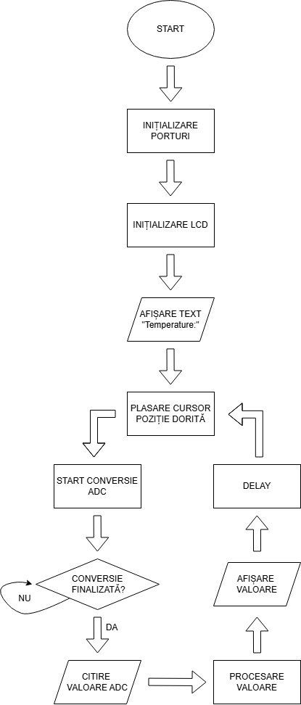

Slide 6
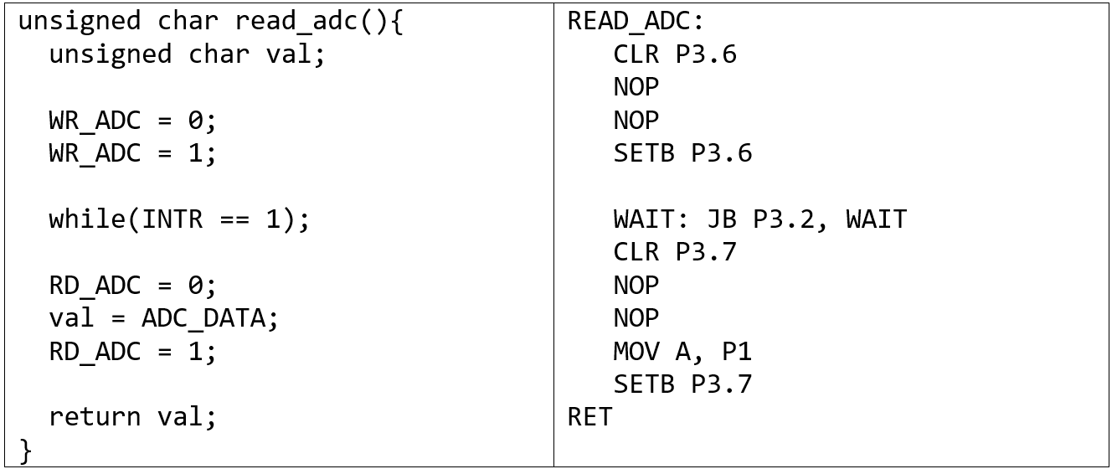
3. Preluarea datelor de la ADC
3 pași consecutivi
Începere conversie
Polling pin întrerupere
Activare ieșire ADC & citire date

Slide 7
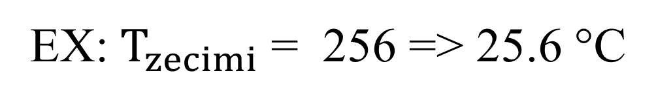
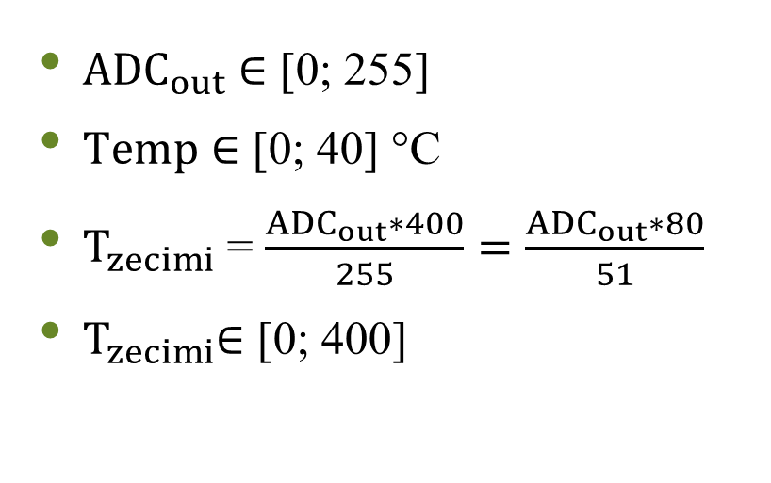
4. Interpretarea datelor
${ADC}_{out}$ ∈ [0; 255]
$Temp$ ∈ [0; 40] °C
$T_{zecimi}$ = $\frac{{ADC}_{out}∗400}{255}=\frac{{ADC}_{out}∗80}{51}$
$T_{zecimi}$∈ [0; 400]
EX:${ T}_{zecimi}$ = 256 => 25.6 °C

Slide 8

5. Afișarea datelor pe LCD
$Formatare ASCII$
Inserarea caracterului ‘.’
Afișare ‘ ’ în loc de ‘0’ dacă Temp < 10 °C
Ex: Temp=5.6 °C, afișăm “ 5.6”, nu “05.6”

Slide 9
6. Simulări
Temperatură Senzor [°C] | Temperatură Afișată pe LCD | Eroare [°C]
16.0 | 16.0 | 0.0
16.2 | 16.1 | - 0.1
16.4 | 16.4 | 0.0
16.6 | 16.6 | 0.0
16.8 | 16.7 | - 0.1
17.0 | 17.0 | 0.0

Slide 10
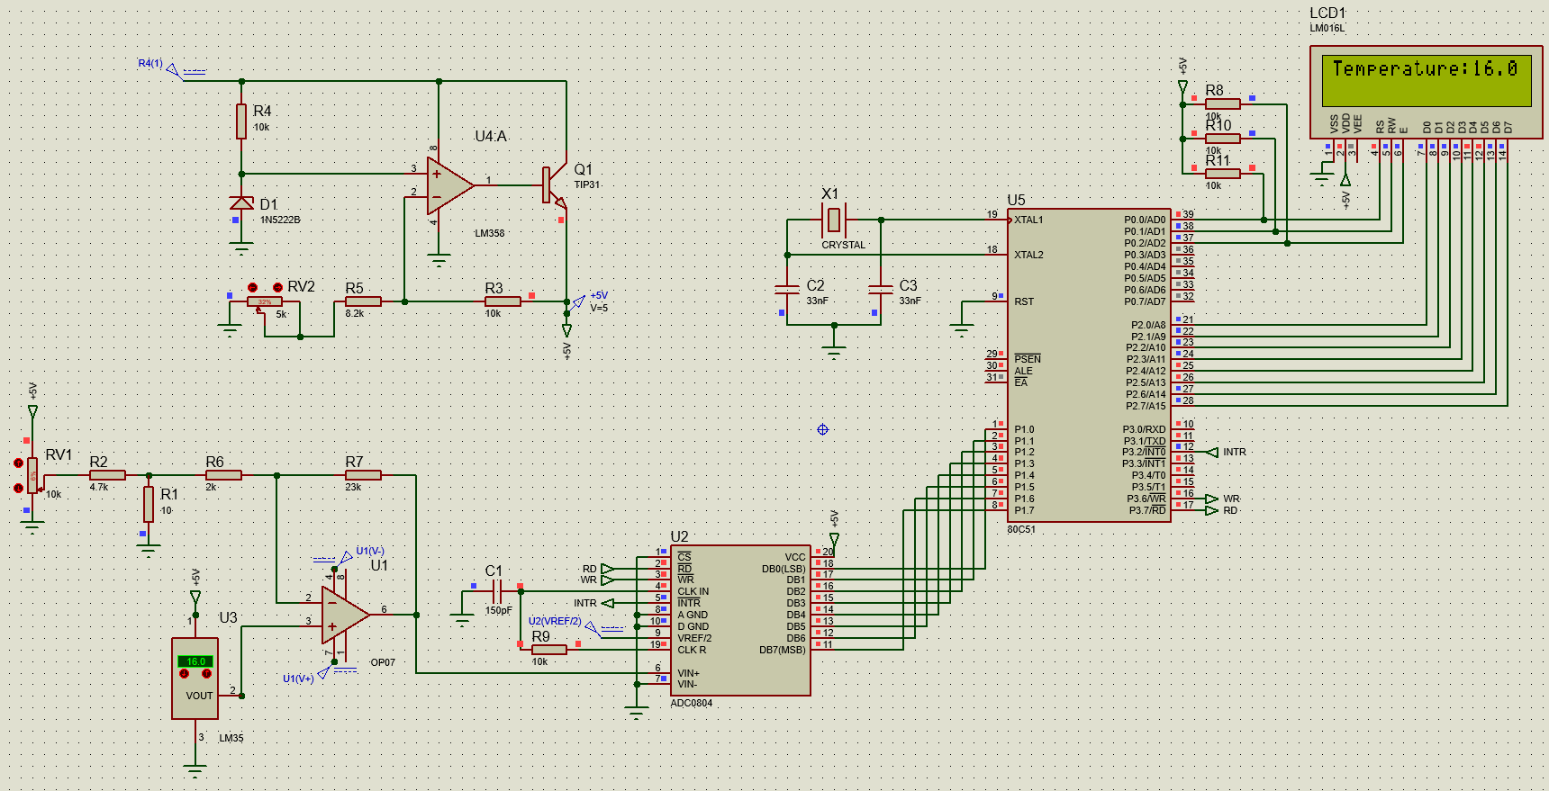
6. Simulări

Slide 11
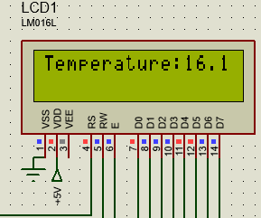

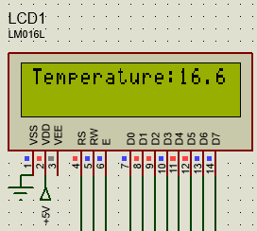

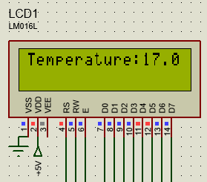
6. Simulări

Slide 12
7. Concluzii
Obiectiv îndeplinit cu succes
Eroare de ±0.1°C datorată ADC-ului pe 8 biți

Slide 13
Vă mulțumesc pentru atenție!

